Slide 1
Analiza občutljivosti

Slide 2
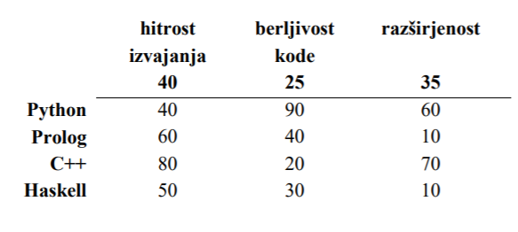
Manjvredne variante
Ali imamo manjvredno varianto?
Haskell<Prolog

Slide 3
Kateri jezik?
V(Python) = 0,4*40 + 0,25*90 + 0,35*60 = 59,5
V(Prolog) = 0,4*60 + 0,25*40 + 0,35*10=37,5
V(C++) = 0,4*80 + 0,25*20 + 0,35*70 = 61,5

Slide 4
Analiza občutljivosti (berljivost kode)
V
100
90
Python
59,5
Prolog
c++
0
0,25
1
W(berljivost kode)

Slide 5
Revmatizem
 | Cena | Uspešnost | Stranske posledice
Kortinaks | 20.000EUR | 60% | 80%
Prevokorteks | 18.000EUR | 50% | 70%
Laramitol | 10.000EUR | 40% | 100%
Larotan | 12.000EUR | 20% | 40%
 | Cena (0.25) | Uspešnost (0.45) | Stranske posledice (0.30)
Kortinaks | 0 | 60 | 20
Prevokorteks | 20 | 50 | 30
Laramitol | 100 | 40 | 0
Larotan | 80 | 20 | 60

Slide 6
Revmatizem
 | Cena (0.25) | Uspešnost (0.45) | Stranske posledice (0.30)
Kortinaks | 0 | 60 | 20
Prevokorteks | 20 | 50 | 30
Laramitol | 100 | 40 | 0
Larotan | 80 | 20 | 60
V(Kortinaks) = 0*0,25 + 60*0,45 + 20*0,3 = 33
V(Prevokorteks) = 20 * 0,25 + 50 * 0,45 + 30 * 0,30
V(Laramitol) = 100 * 0,25 + 40 * 0,45 + 0 * 0,30 = 43
V(Larotan) = 0,25 * 80 + 0,45 * 20 + 0,30 * 60 = 47

Slide 7
Revmatizem (občutljivost glede na ceno)
Laramitol
100
Larotan
Python
0
025
1
W(cena)

